Slide 1
Pemodelan matematika system permukaan zat cair

Slide 2
Sistem Permukaan Zat Cair
Analisa system aliran zat cair dibedakan menjadi dua tergantung besarnya bilangan reynotnya yaitu aliran laminar dan aliran turbulen
Aliran laminar aliran dikatan laminar bila angka reynoldnya kurang dari 2000, aliran laminar biasanya dinyatakan dengan persamaan diferential linear
Aliran turbulen aliran dikatan turbulen bila angka reynoldnya 3000 - 4000, aliran turbulen biasanya dinyatakan dengan persamaan diferential tidak linear
Dalam proses industry biasanya meliputi aliran zat cair melalui pipa penghubung dan tangka yang mana aliran ini biasanya turbulen

Slide 3
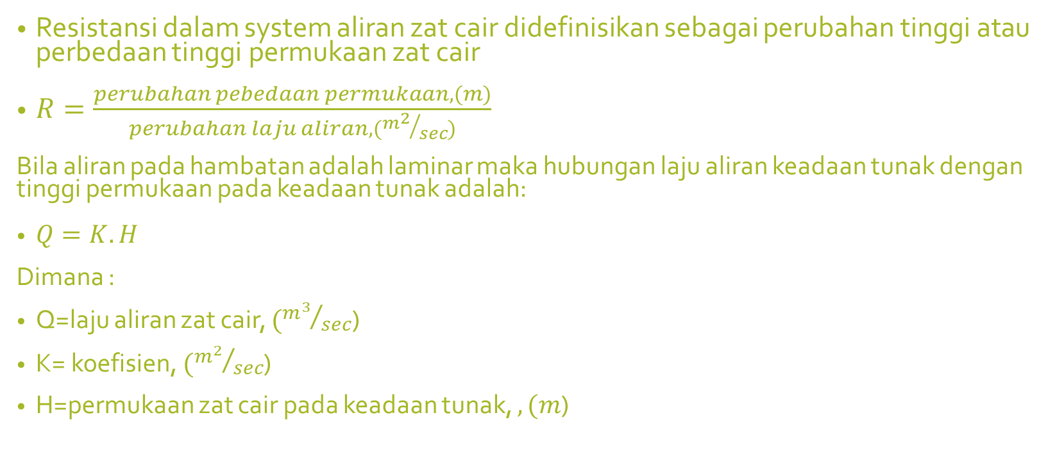
Resistansi dalam permukaan zat cair
Resistansi dalam system aliran zat cair didefinisikan sebagai perubahan tinggi atau perbedaan tinggi permukaan zat cair
$R=\frac{perubahan pebedaan permukaan, (m)}{perubahan laju aliran, ({m^{2}}/{sec})}$
Bila aliran pada hambatan adalah laminar maka hubungan laju aliran keadaan tunak dengan tinggi permukaan pada keadaan tunak adalah:
$Q=K.H$
Dimana :
Q=laju aliran zat cair, $({m^{3}}/{sec}$)
K= koefisien, $({m^{2}}/{sec}$)
H=permukaan zat cair pada keadaan tunak, $, (m$)

Slide 4
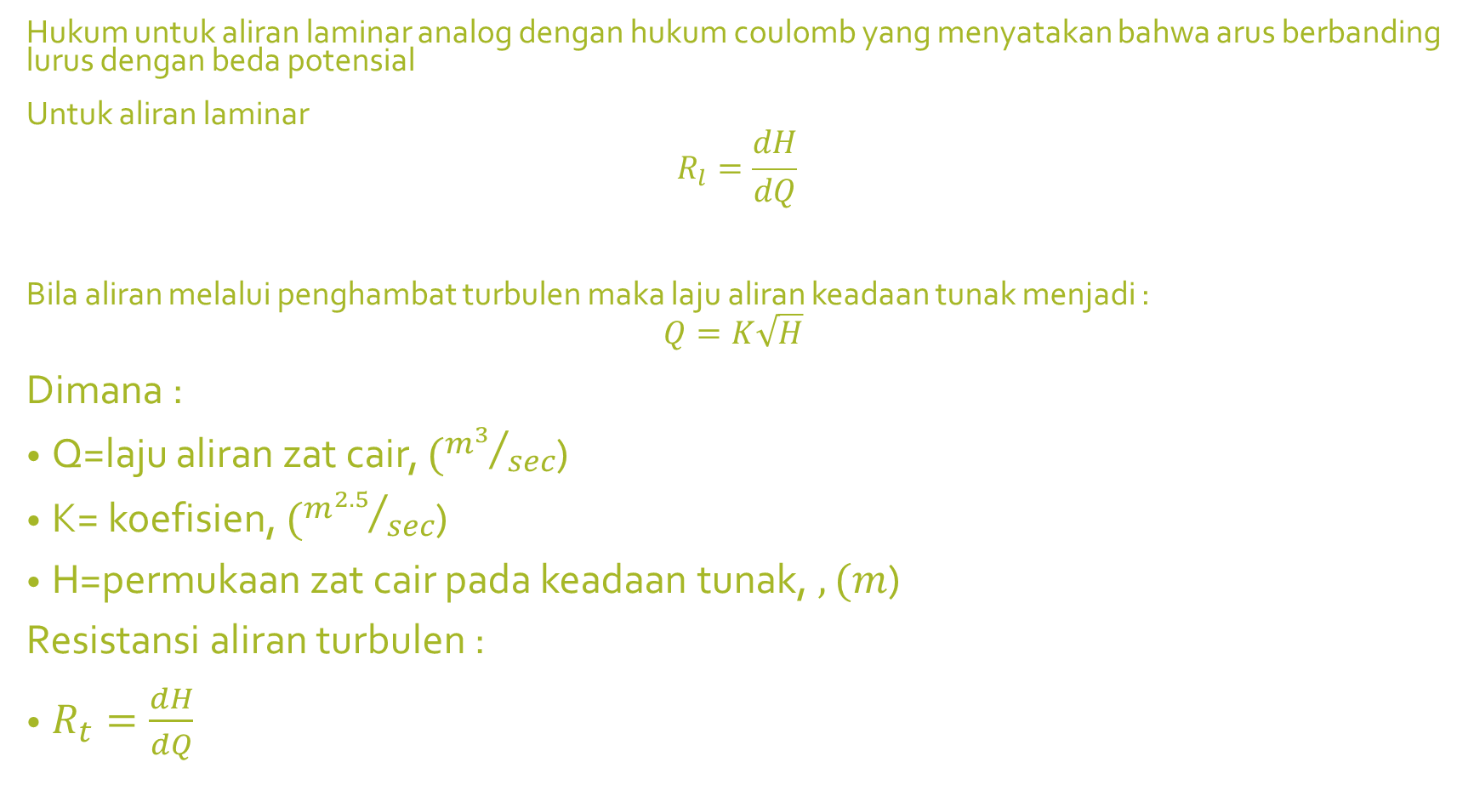
Hukum untuk aliran laminar analog dengan hukum coulomb yang menyatakan bahwa arus berbanding lurus dengan beda potensial
Untuk aliran laminar
$$R_{l}=\frac{dH}{dQ}$$
Bila aliran melalui penghambat turbulen maka laju aliran keadaan tunak menjadi :
$$Q=K\sqrt{H}$$
Dimana :
Q=laju aliran zat cair, $({m^{3}}/{sec}$)
K= koefisien, $({m^{2.5}}/{sec}$)
H=permukaan zat cair pada keadaan tunak, $, (m$)
Resistansi aliran turbulen :
$R_{t}=\frac{dH}{dQ}$

Slide 5
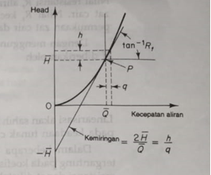
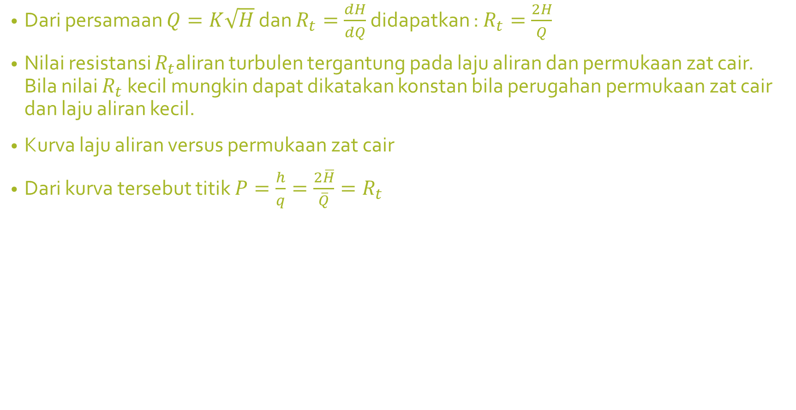
Dari persamaan $Q=K\sqrt{H}$dan $R_{t}=\frac{dH}{dQ}$ didapatkan : $R_{t}=\frac{2H}{Q}$
Nilai resistansi $R_{t}$aliran turbulen tergantung pada laju aliran dan permukaan zat cair. Bila nilai $R_{t}$ kecil mungkin dapat dikatakan konstan bila perugahan permukaan zat cair dan laju aliran kecil.
Kurva laju aliran versus permukaan zat cair
Dari kurva tersebut titik $P=\frac{h}{q}=\frac{2\overline{H}}{\overline{Q}}=R_{t}$

Slide 6
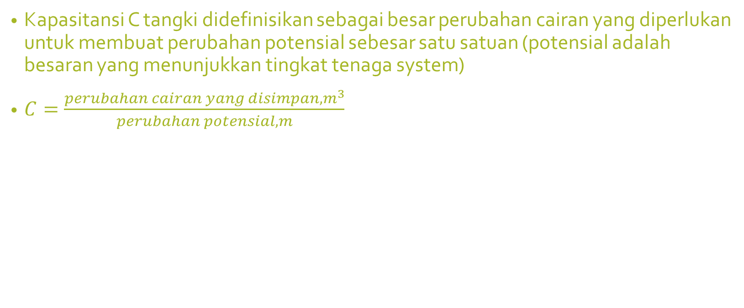
Kapasitansi dalam permukaan zat cair
Kapasitansi C tangki didefinisikan sebagai besar perubahan cairan yang diperlukan untuk membuat perubahan potensial sebesar satu satuan (potensial adalah besaran yang menunjukkan tingkat tenaga system)
$C=\frac{perubahan cairan yang disimpan, m^{3}}{perubahan potensial,m}$

Slide 7
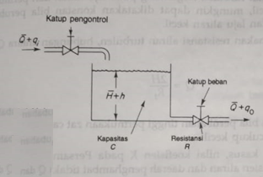
Sistem permukaan zat cair

Slide 8
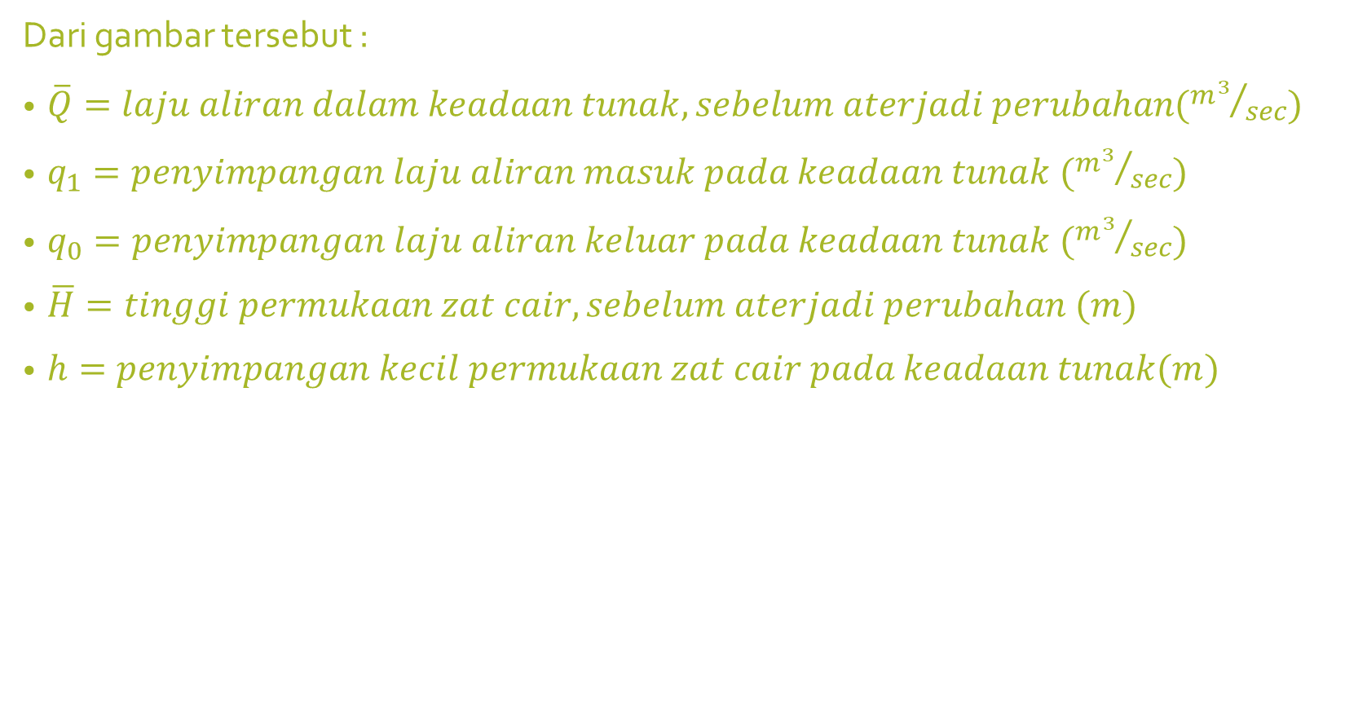
Dari gambar tersebut :
$\overline{Q}=laju aliran dalam keadaan tunak, sebelum aterjadi perubahan({m^{3}}/{sec})$
$q_{1}=penyimpangan laju aliran masuk pada keadaan tunak ({m^{3}}/{sec})$
$q_{0}=penyimpangan laju aliran keluar pada keadaan tunak ({m^{3}}/{sec})$
$\overline{H}=tinggi permukaan zat cair, sebelum aterjadi perubahan (m)$
$h=penyimpangan kecil permukaan zat cair pada keadaan tunak(m)$

Slide 9
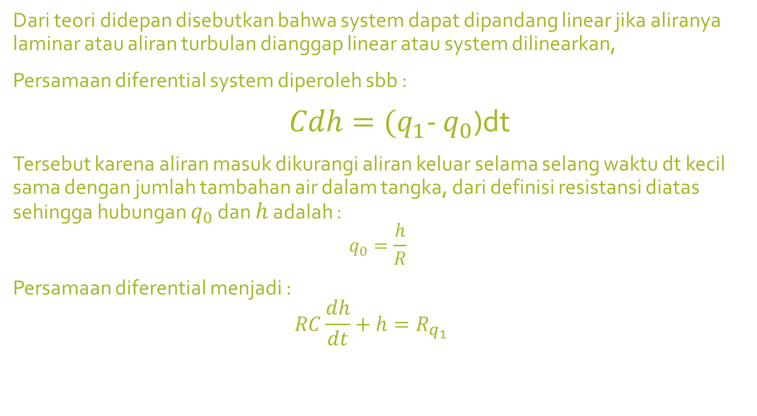
Dari teori didepan disebutkan bahwa system dapat dipandang linear jika aliranya laminar atau aliran turbulan dianggap linear atau system dilinearkan,
Persamaan diferential system diperoleh sbb :
$Cdh=(q_{1}$- $q_{0}$)dt
Tersebut karena aliran masuk dikurangi aliran keluar selama selang waktu dt kecil sama dengan jumlah tambahan air dalam tangka, dari definisi resistansi diatas sehingga hubungan $q_{0}$ dan $h$ adalah :
$$q_{0}=\frac{h}{R}$$
Persamaan diferential menjadi :
$$RC\frac{dh}{dt}+h=R_{{q_{1}}_{}}$$

Slide 10
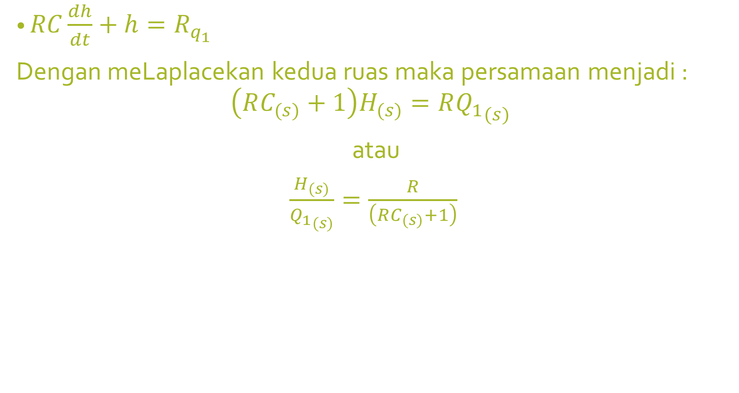
$RC\frac{dh}{dt}+h=R_{{q_{1}}_{}}$
Dengan meLaplacekan kedua ruas maka persamaan menjadi :
$$\left(RC_{(s)}+1\right)H_{(s)}=R{Q_{1}}_{(s)}$$
atau
$\frac{H_{(s)}}{{Q_{1}}_{(s)}}=\frac{R}{\left(RC_{(s)}+1\right)}$

